Slide 1
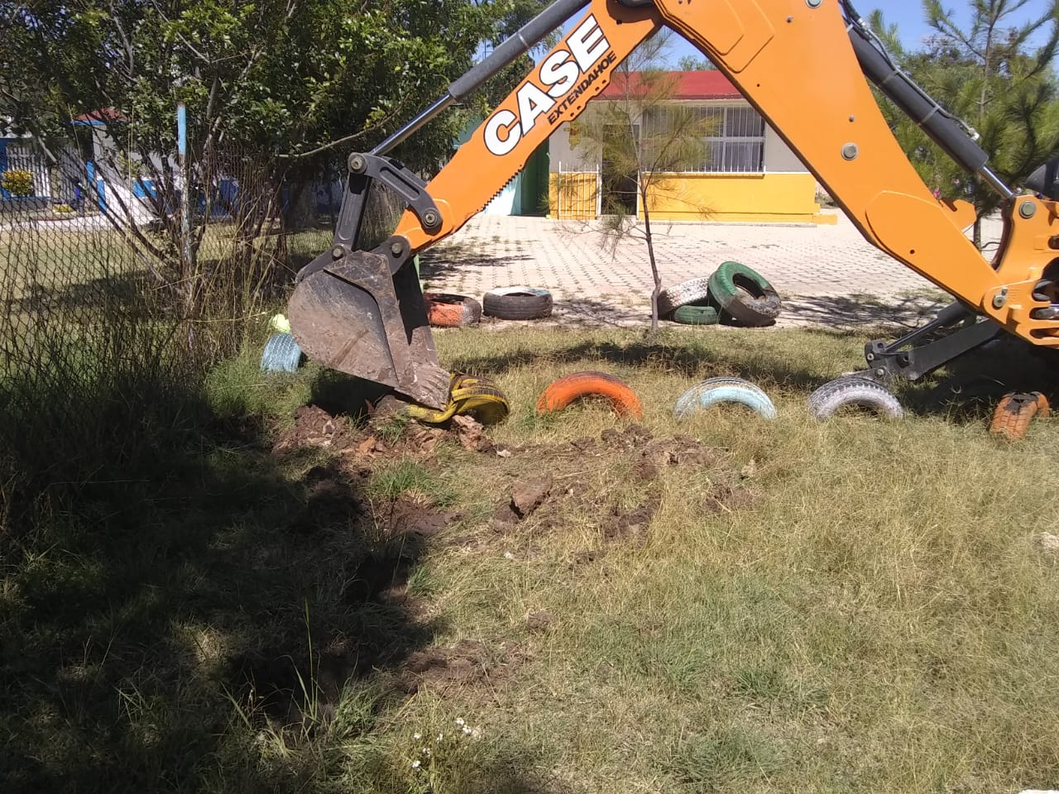
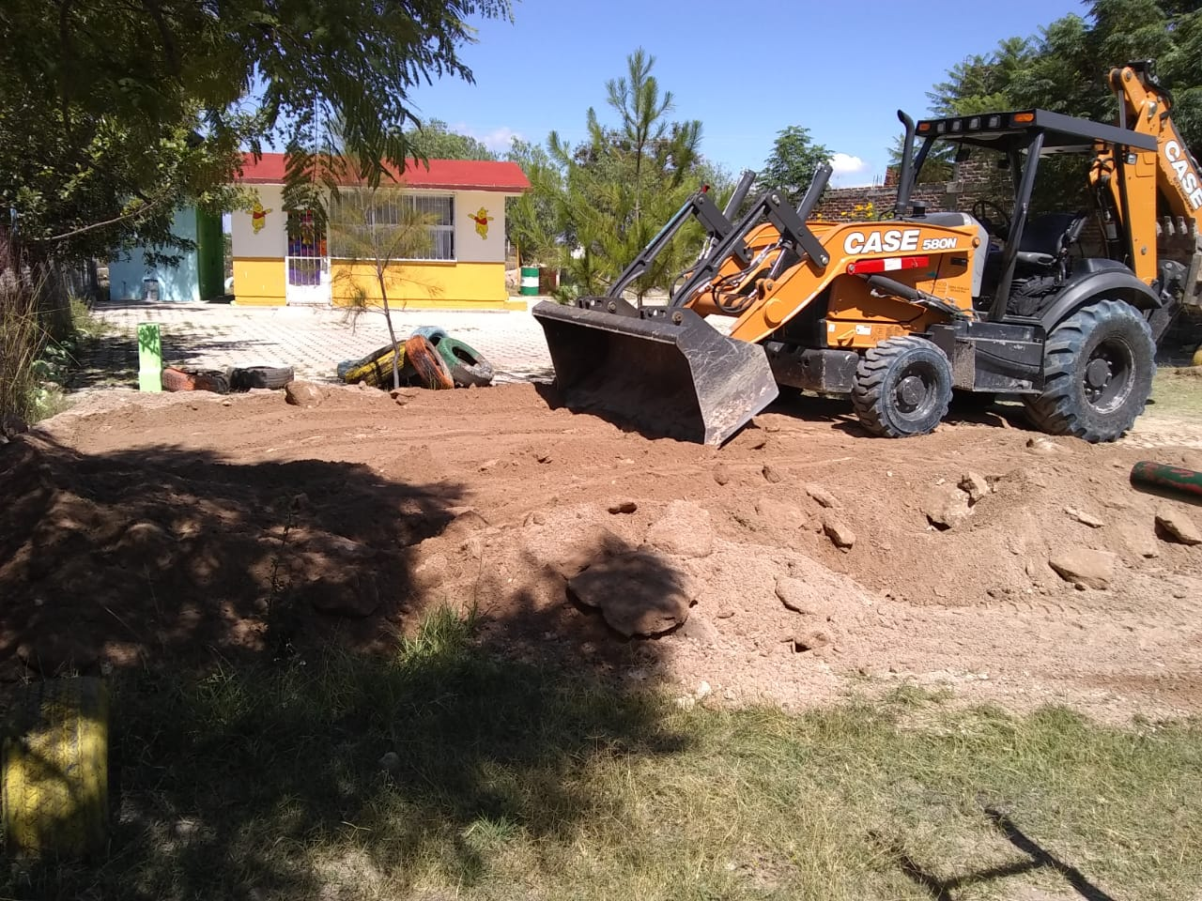
REPORTE MES DE OCTUBRE
MAQUINARIA
TRABAJOS EN LA COMUNIDAD TANQUES DEL MEZQUITILLO
FECHA INICIO
CONCEPTO
FECHA TERMINO
23/10/2019
MANIOBRAS PARA FORMAR PLATAFORMA EN ESCUELA
23/09/2019

